Slide 1
醫療救護小達人

Slide 2
大綱
壹、圖片呈現及提問
貳、活動一:唉唷!受傷了
1.介紹蚊蟲咬傷、擦傷、撞傷
參、活動二:受傷處理方式
1.受傷處理方式
2.處理傷口的步驟
肆、活動三:打擊受傷大魔王
1.選出三種傷口的圖片並說出差別
2.受傷的原因、如何避免

Slide 3
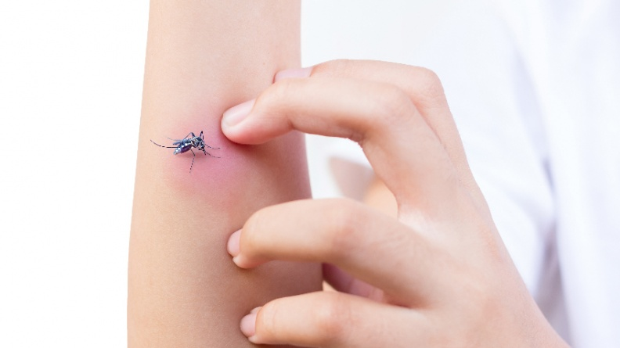
發生什麼事情了?
被蚊子咬了!

Slide 4
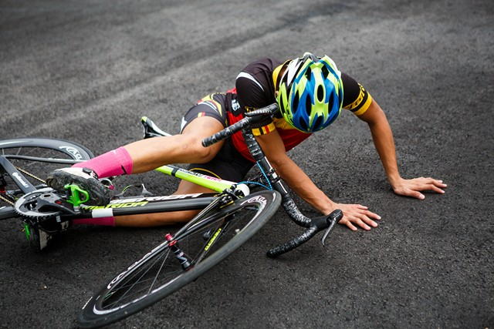
發生什麼事情了?
擦
傷
騎腳踏車跌倒了!

Slide 5
發生什麼事情了?
撞
傷
他瘀青了!

Slide 6
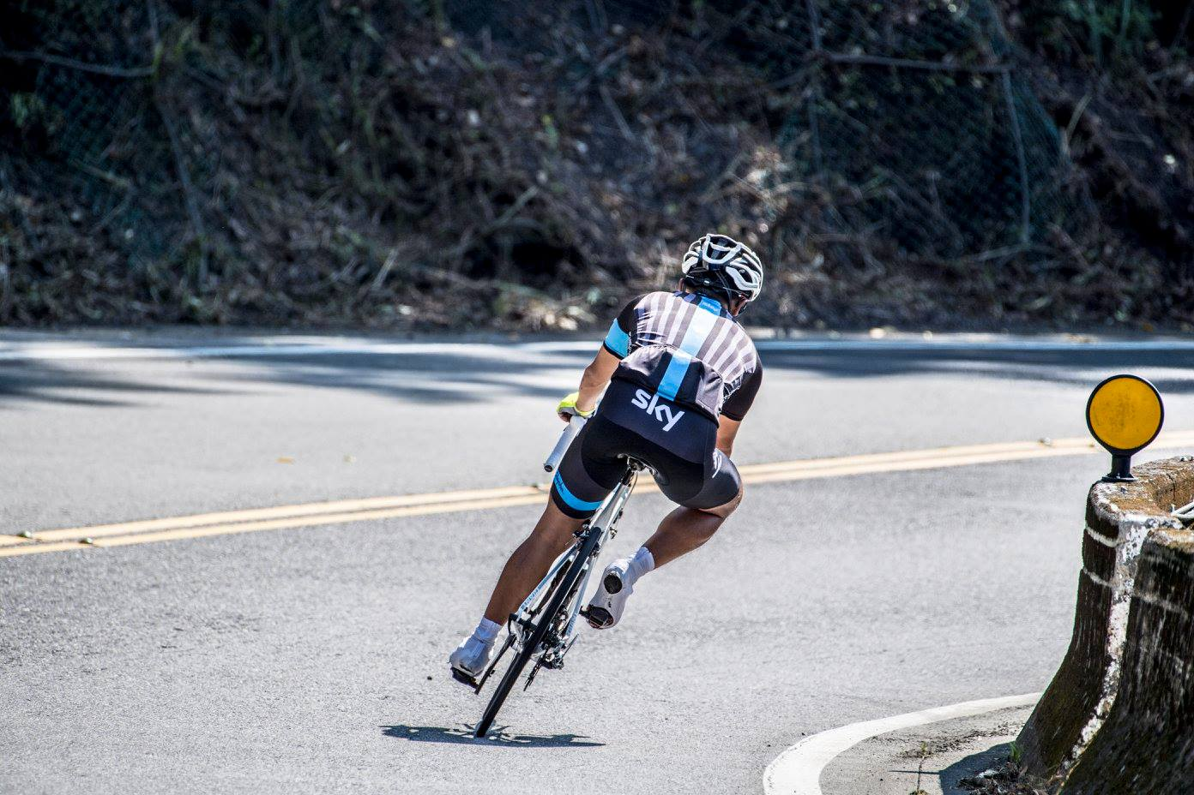
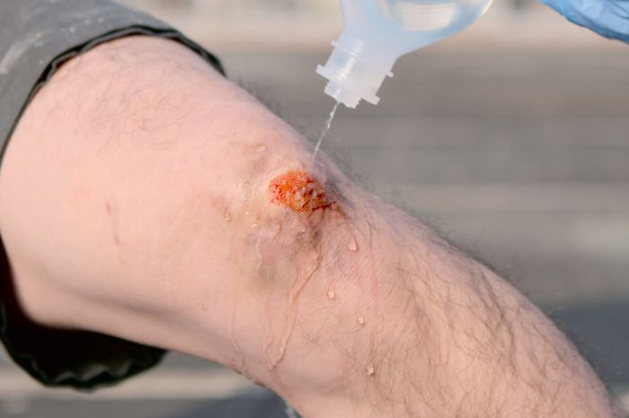
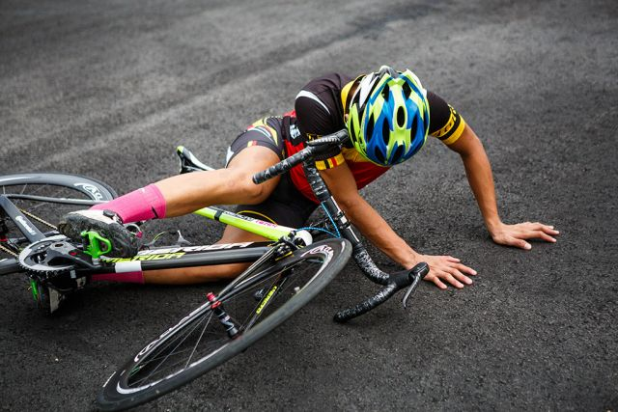
教師分享自身受傷經驗

Slide 7
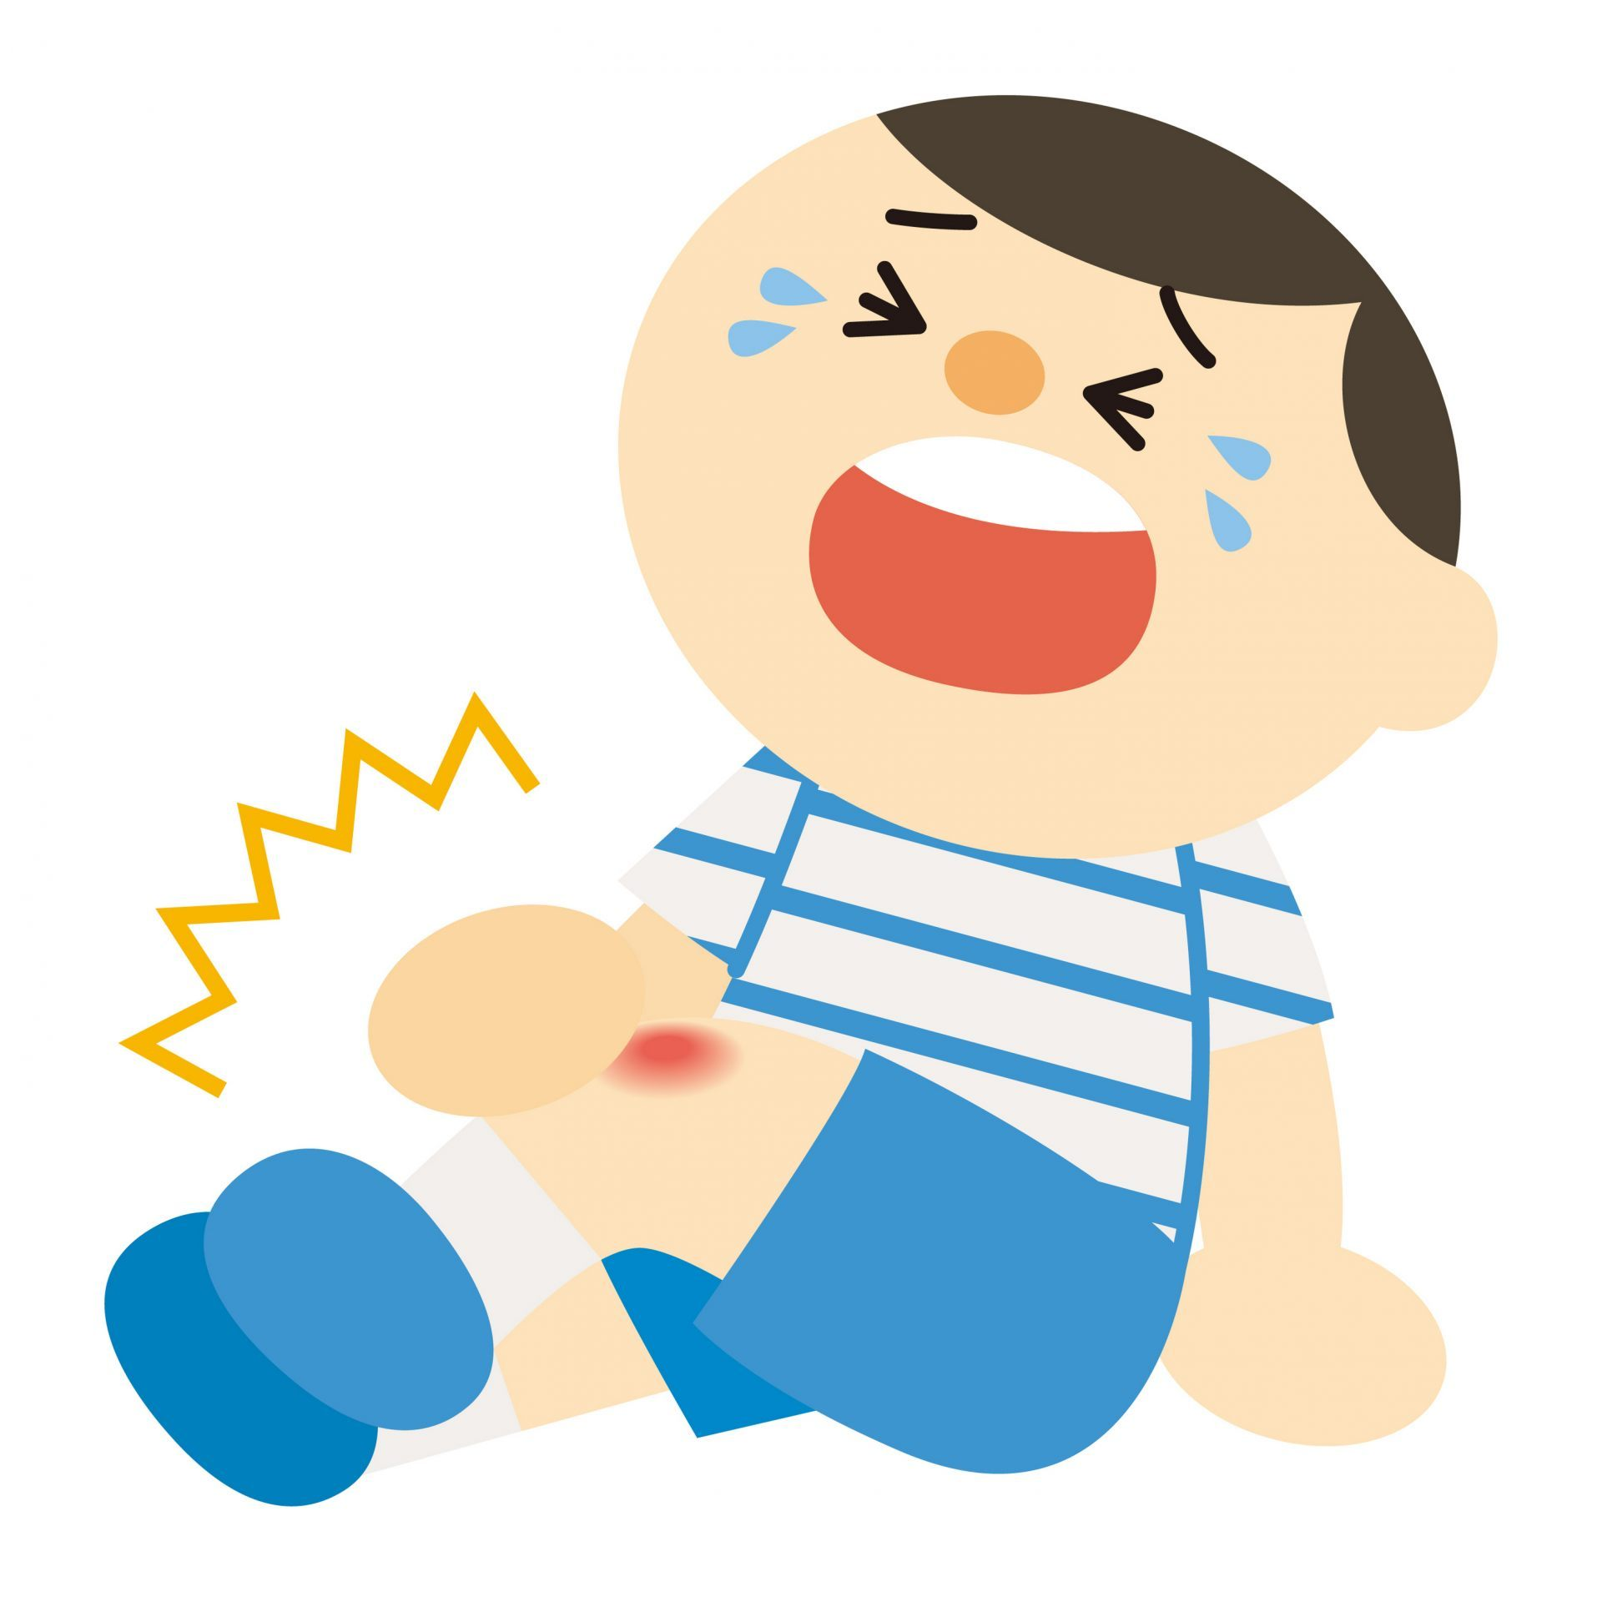
你有受傷過嗎?
當下感受是什麼? 怎麼辦?

Slide 8
活動一：唉呦~受傷了!

Slide 9
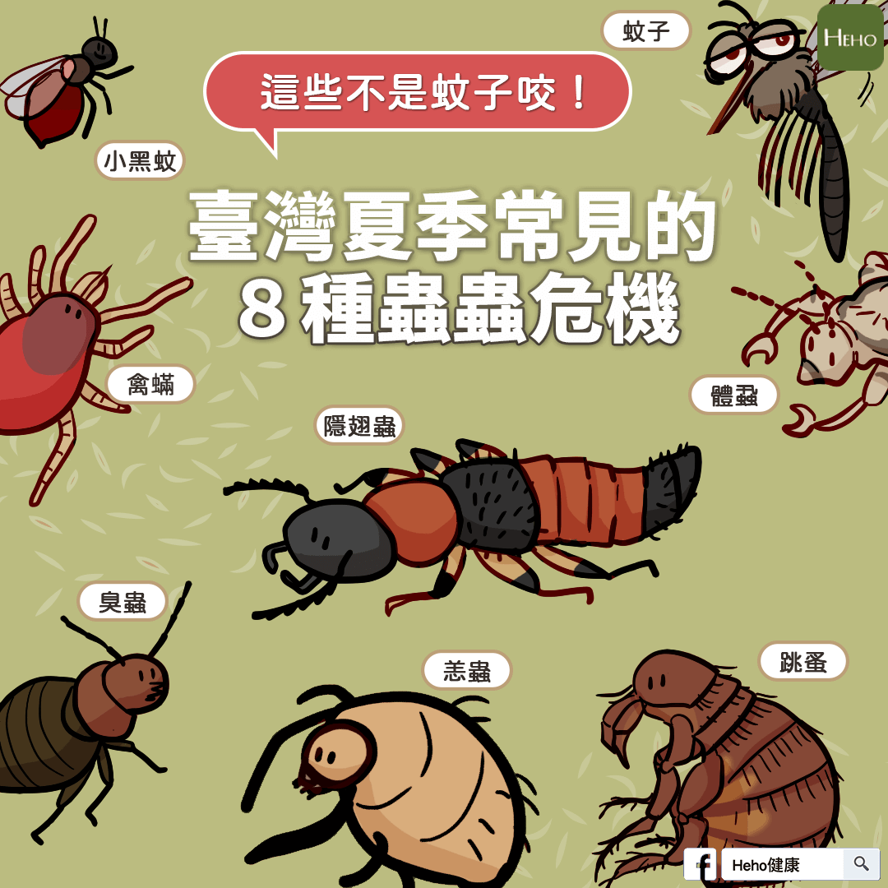
蚊 蟲 咬 傷

Slide 10
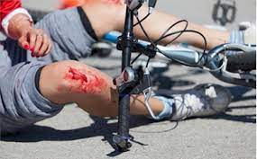
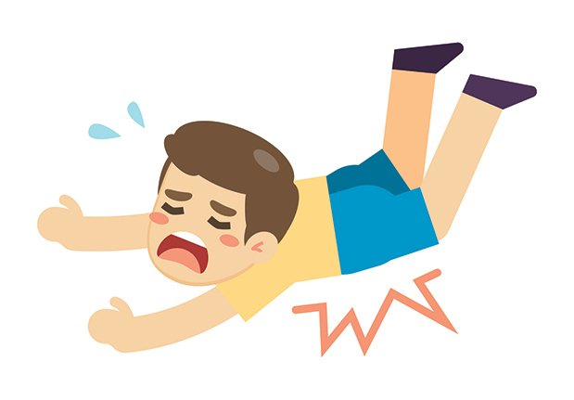
擦 傷
跌倒!

Slide 11
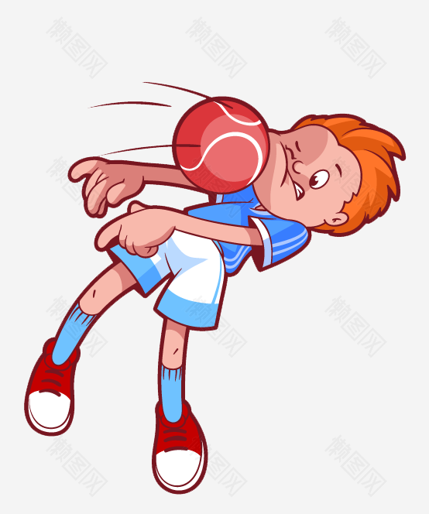
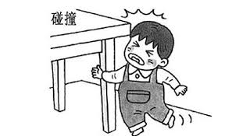
撞 傷
撞到、被球打到!

Slide 12
活動二：受傷處理方式

Slide 13
蚊 蟲 咬 傷
影片:被蚊蟲叮了，怎麼辦?
受傷處理方式

Slide 14
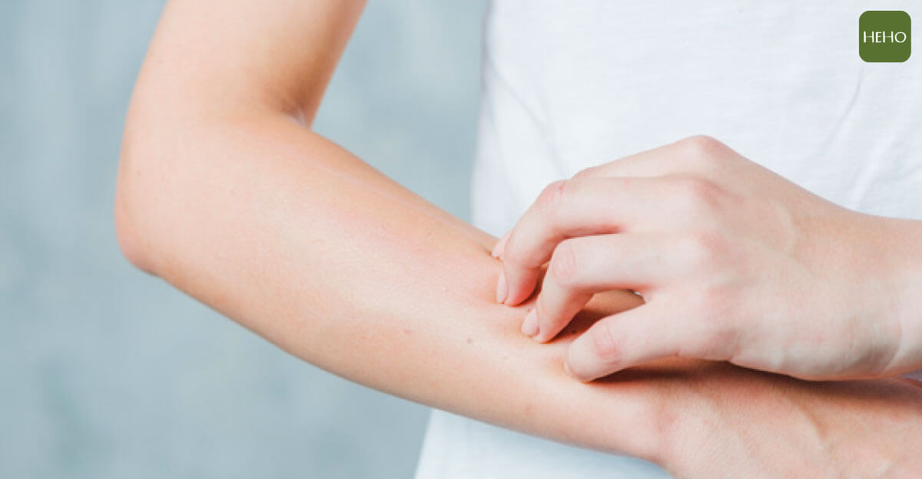
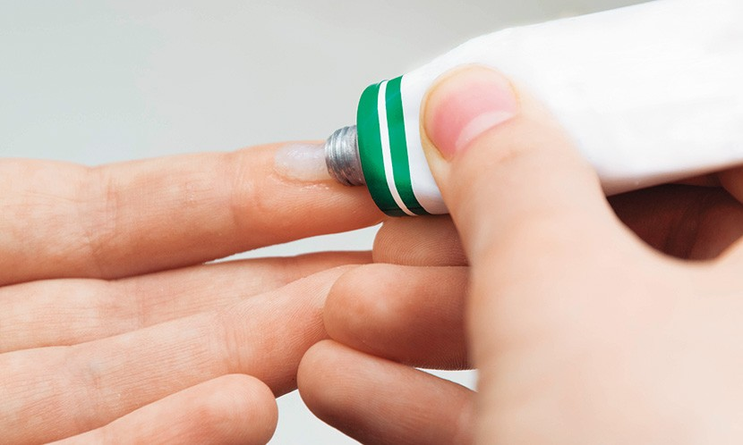
蚊 蟲 咬 傷
1.不可以抓
2.擦藥
受傷處理方式

Slide 15
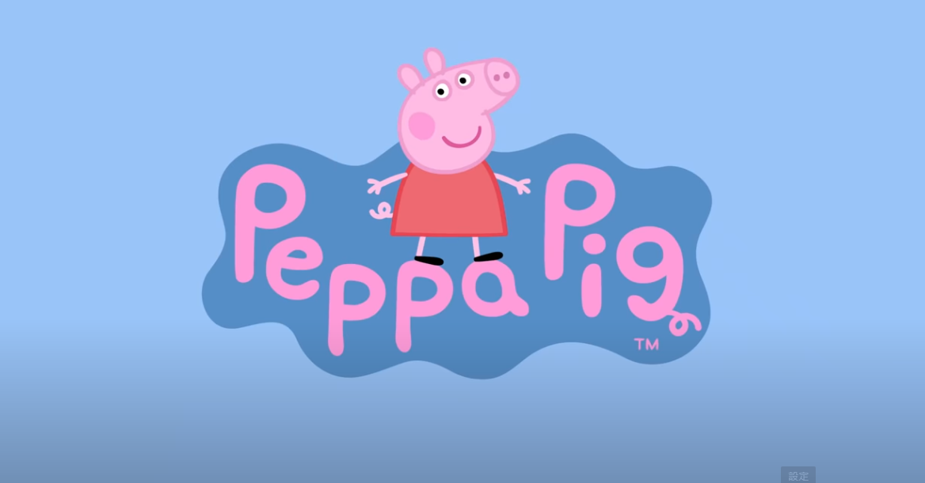
擦 傷
佩佩豬跌倒了，擦傷了膝蓋
受傷處理方式

Slide 16
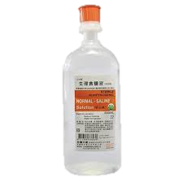
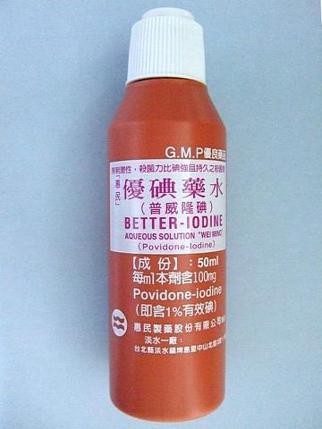
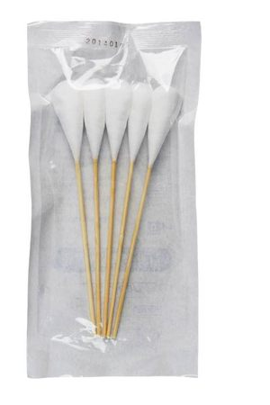
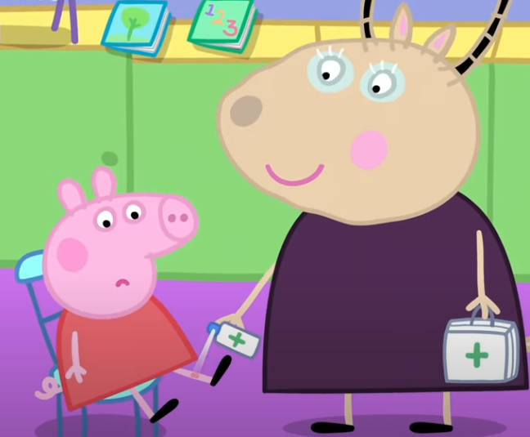
擦 傷
1.消毒
消毒藥水有 : 生理食鹽水、優碘
棉
花
棒
受傷處理方式

Slide 17
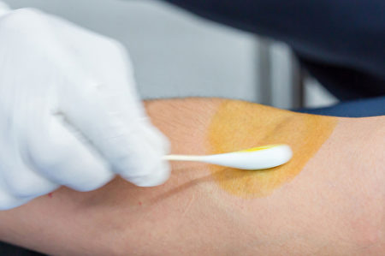
擦 傷
2.擦 藥
3.貼 OK 蹦
受傷處理方式

Slide 18
處理傷口的步驟
影片:傷口換藥方法

Slide 19
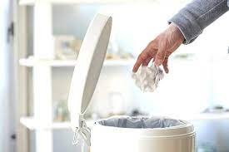
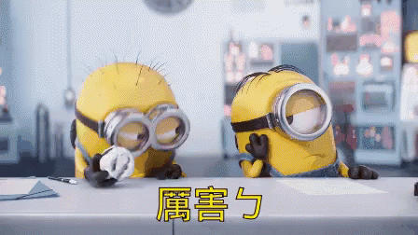
處理傷口的步驟
換完藥後
包好，丟入垃圾筒

Slide 20
撞 傷
撞到、被球打到!
受傷處理方式

Slide 21
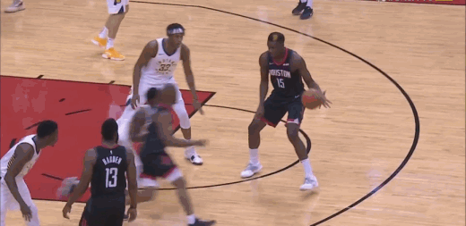
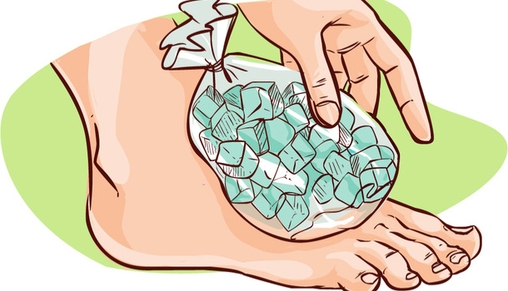
撞 傷
1. 二天內，冰敷
受傷處理方式

Slide 22
撞 傷
1. 二天後，會不會痛?
會痛!
請大人協助，
熱敷、看醫生。
不痛!
不去理它，會自己好。

Slide 23
受傷處理方式
蚊 蟲 咬 傷
擦 傷
撞 傷
不可以抓
擦藥
消毒
擦藥
貼OK蹦
2天內冰敷
看痛不痛?
痛 找大人

Slide 24
活動三：
打擊受傷大魔王

Slide 25
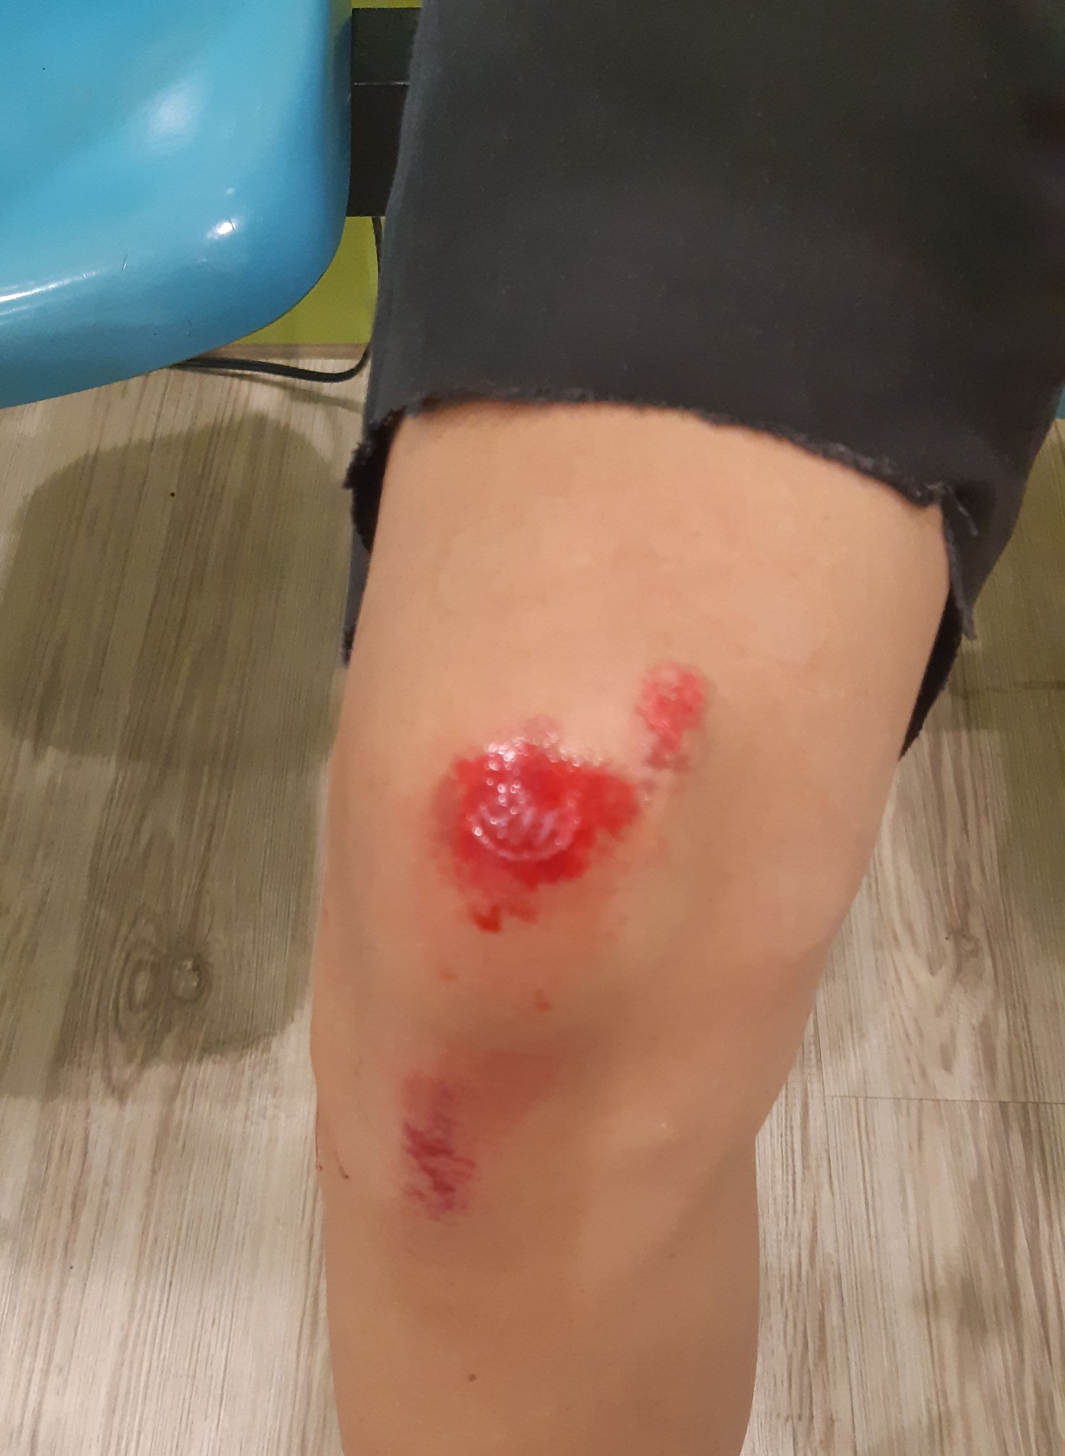
請說說看，三種傷口的外觀差別

Slide 26
請選出
「蚊蟲叮咬」的圖片
1
2

Slide 27
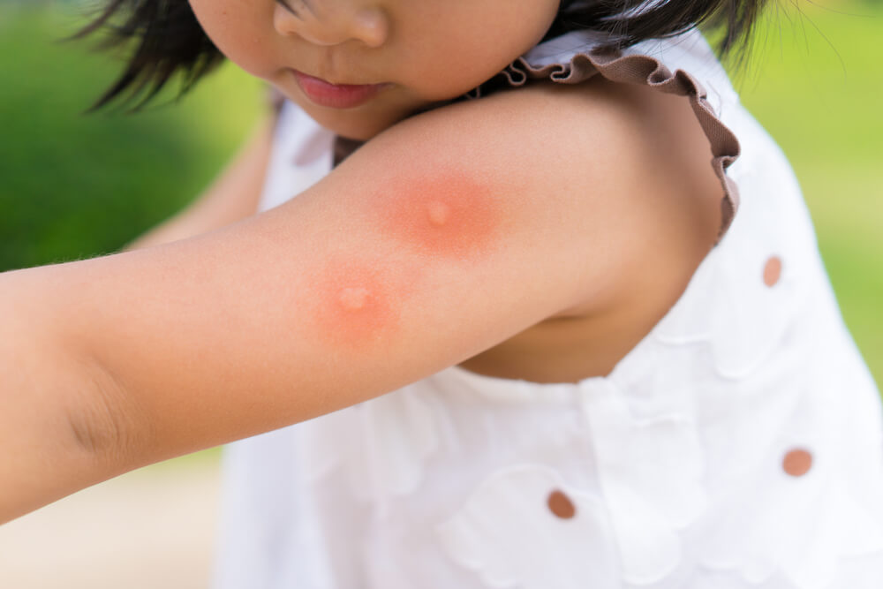
請選出
「蚊蟲叮咬」的圖片
1
2

Slide 28
請選出
「擦傷」的圖片
1
2

Slide 29
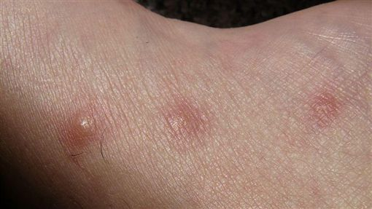
請選出
「擦傷」的圖片
1
2

Slide 30
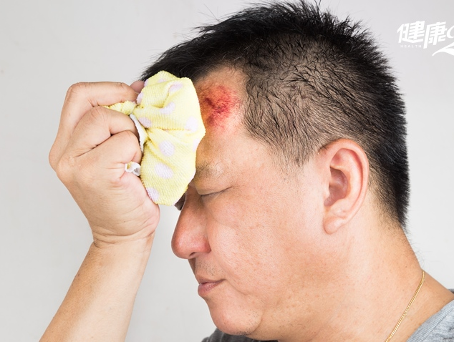
請選出
「撞傷」的圖片
1
2

Slide 31
請選出
「撞傷」的圖片
1
2

Slide 32
受傷的原因、如何避免
蚊 蟲 咬 傷
擦 傷
撞 傷
被蚊蟲叮咬
跌倒
撞到
穿長袖
噴防蚊液
騎車時，
穿戴護具
奔跑
走濕的地

Slide 33
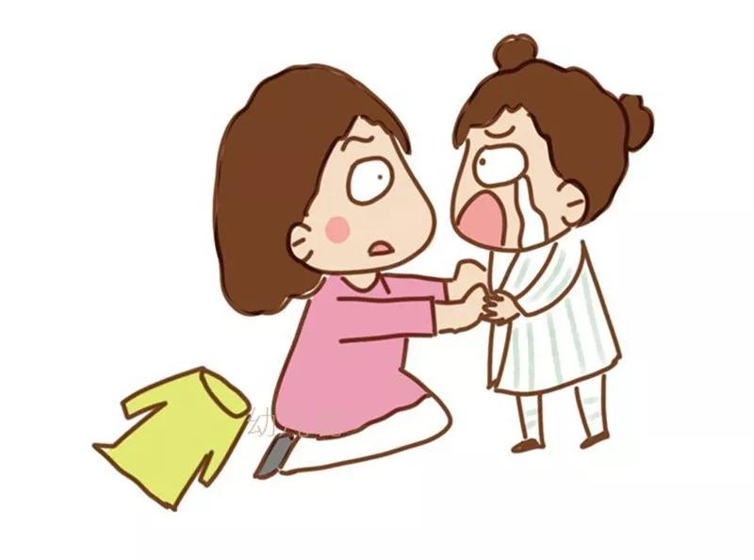
受傷時可以怎麼辦?
1
2
請大人幫忙
擦藥

Slide 34
受傷時可以怎麼辦?
受傷時一定要趕快告訴大人

Slide 35
複習一下

Slide 36
受傷處理方式
蚊 蟲 咬 傷
擦 傷
撞 傷
不可以抓
擦藥
消毒
擦藥
貼OK蹦
2天內冰敷
看痛不痛?
痛 找大人

Slide 37
受傷時可以怎麼辦?
受傷時一定要趕快告訴大人

Slide 38
都學會了嗎？

Slide 39
下 課

